Slide 1
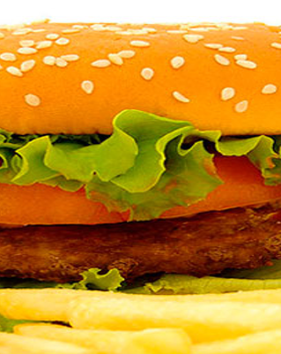

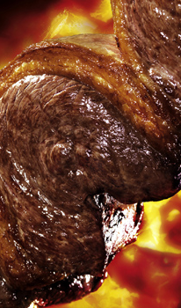
VÍCIOS | Gula
Escola de Evangelização de Pacientes
Grupo Espírita Guillon Ribeiro

Slide 2
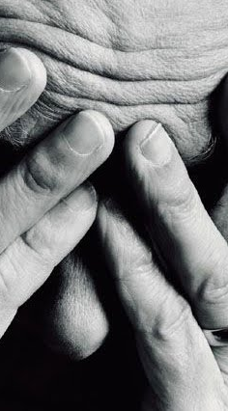
Invigilância moral
“A invigilância moral que nasce e se estrutura na ignorância humana, com relação ao conhecimento da vida espiritual, tem dizimado milhões de criaturas através dos tempos, e o pior é que continuará sua marcha lúgubre.”
        (ADÉSIO ALVES MACHADO. Reformador, Abril/2002)
Notes:
Iniciar a palestra relembrando o versículo bíblico em que Jesus nos aconselha a vigiar e orar (Vigia e orai, para que não entreis em tentação: na verdade, o espírito está pronto, mas a carne é fraca (Mateus 26.41). Enfatizar que a ordem é vigiar primeiro e orar depois. Refletir que a ignorância com relação à vida espiritual leva o homem à invilância moral e, por consequência, à queda moral e à viciação de toda ordem.

Slide 3

As sensações e o prazer
“Face ao imenso período de predominância do instinto como guia do comportamento até o momento em que surgem os pródigos da razão e do discernimento, fixaram-se os carac-teres mais fortes das sensações, facultando campo para o poder – predominância sobre os espécimes mais fracos – e o prazer, expresso na volúpia dos desejos automatistas.”
        (JOANNA DE ÂNGELIS. Despertar do Espírito, lição “A Busca”)
Notes:
O homem, no atual estágio evolutivo, traz em si muito mais forte as sensações que vivencia na terra. Poucos são aqueles que são espiritualizados e buscam viver em conformidade com o evangelho de Jesus.

Slide 4

Egoísmo: origem de todos vícios
“Enquanto nos demoramos nas teias da animalidade, costumamos centralizar a vida na concha envenenada do egoísmo, ...
  orientando-nos pelo cérebro,
  agindo pelo estômago e
  inspirando-nos pelo sexo...
A passagem na Terra significa, então, para nossa alma, o movimento feroz de caça e presa.”
        (EMMANUEL. Alvorada do Reino, lição “Na senda renovadora”)
Notes:
Compreender que a origem de todos os vícios é o egoísmo. É por causa dele que o homem se desequilibra moralmente, dando margem a sentimentos inferiores e à viciação de toda ordem. Torna vítima de si mesmo.

Slide 5

Viciação
“Há vícios de nutrição da alma, tanto quanto existem na alimentação do corpo.”
        (EMMANUEL. Pão Nosso, lição 134)
Notes:
A viciação inicia-se sempre em nós a partir de uma brecha moral existente em nosso caráter. Os vícios físicos, dentre eles a gula, são na verdade oriundos dos de ordem moral. Cada um de nós deve, pois, envidar esforços por combater os vícios da alma, não os alimentando com nosso mal proceder.

Slide 6

Um exemplo
“[...] Vemos aqui uma pobre amiga desviada nos excessos de alimentação. Todas as suas glândulas e centros nervosos trabalham para atender as exigências do sistema digestivo. Descuidada de si mesma, caiu na glutonaria crassa, tornando-se presa de seres de baixa condição.”
        (ANDRÉ LUIZ. Missionários da Luz, cap. 3)
Notes:
Levar os pacientes a refletirem como se apresenta, do ponto de vista espiritual, uma pessoa que tem o vício da gula.

Slide 7
Condição física
O estômago dilatara-se-lhe horrivelmente e os intestinos pareciam sofrer estranhas alterações.
O fígado, consideravelmente aumentado, demonstrava indefinível agitação.
Desde o duodeno ao sigmoide, notavam-se anomalias de vulto.
Guardava a ideia de presenciar, não o trabalho de um aparelho digestivo usual, e, sim, de vasto alambique, cheio de pastas de carne e caldos gordurosos, cheirando a vinagre de condimentação ativa.
        (ANDRÉ LUIZ. Missionários da Luz, cap. 3)
Notes:
Levar os pacientes a refletirem como se apresenta, do ponto de vista espiritual, uma pessoa que tem o vício da gula.

Slide 8
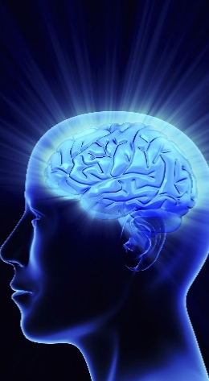
Condição espiritual
Fraquíssima luz emanava de sua organização mental e, desde o primeiro instante, notara-lhe as deformações físicas.
Em grande zona do ventre superlotado de alimentação, viam-se muitos parasitos conhecidos, mas, além deles, divisava outros corpúsculos semelhantes a lesmas voracíssimas, que se agrupavam em grandes colônias, desde os músculos e as fibras do estômago até a válvula íleo-cecal.
Semelhantes parasitos atacavam os sucos nutritivos, com assombroso potencial de destruição.
        (ANDRÉ LUIZ. Missionários da Luz, cap. 3)
Notes:
Assim como acontece com os demais vícios, o guloso apresenta quadro de dependência química. Pode também apresentar quadro obsessivo ligado à esse campo, com características semelhantes à qualquer outra obsessão, em que o espírito obsessor frui das energias exaladas pela comida consumida pelo obsediado. Como o obsessor suga parte dessas energias, o obsediado não consegue saciar sua vontade de comer e, assim, come cada vez mais. Estabelece-se um ciclo vicioso, sendo necessário um tratamento físico e espiritual afim de sanar tal problemática.

Slide 9
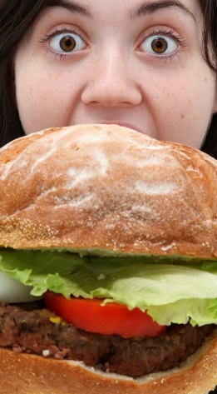
Gula
“A glutonaria (gula), além de deformar a organização física, é agente de males que sobrecarregam o corpo produzindo disfunções gastrointestinais, dispepsias, acidez, ulcerações, alienando o homem que vive para comer, quando deveria, com equilíbrio, comer para viver.”
        (MANOEL P. DE MIRANDA. Temas da vida e da morte, lição “Reencarnação - Dádiva de Deus”)
Notes:
Esclarecer que a gula afeta o corpo físico e também causa dificuldades espirituais, já que aquele que é viciado em comer vive alienado para satisfazer tal vício.

Slide 10
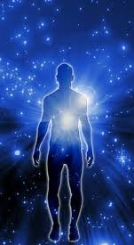
O corpo humano
“O corpo humano é um conjunto de células aglutinadas ou de fluidos terrestres que se reúnem, sob as leis planetárias, oferecendo ao Espírito a santa oportunidade de aprender, valorizar, reformar e engrandecer a vida.”
        (EMMANUEL. Pão Nosso, lição 12)
Notes:
Entender que o corpo físico é empréstimo divino, veículo físico usado para o progresso do espírito na Terra. Este deve zelar por ele, abstendo-se de lhe causar quaisquer danos que possa resultar na abreviação de sua reencarnação.

Slide 11
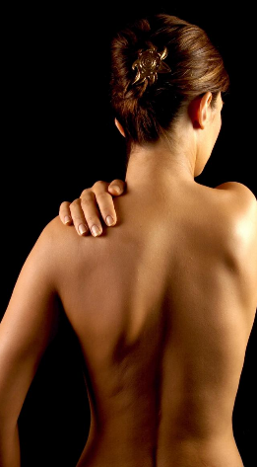
Valorização do corpo
“Defende o teu corpo, como quem preserva um recipiente sagrado para o serviço do Senhor”.
        (ANDRÉ LUIZ. Libertação, cap. 19)
Notes:
Cada um deve valorizar o corpo que tem. Mesmo aqueles que na atual existência têm um corpo defeituoso ou doente, deve entender que cada um tem o veículo físico adequado para o seu adiantamento moral. Qualquer desregramento que cause danos ao corpo físico deve ser avaliado e corrigido. Quanto ao excesso de alimentação, o mesmo deve acontecer. O homem deve consumir o que é suficiente para manter equilibrado o seu corpo físico.

Slide 12

A alimentação por meio do ar
“O homem encarnado recebe mais de setenta por cento da alimentação comum através de princípios atmosféricos, captados pelos condutos respiratórios.”
        (ANDRÉ LUIZ. Missionários da Luz, cap. 11)
Notes:
Esclarecer que o homem também se alimenta pelo ar e pela água, captando recursos valiosos para a manutenção de seu corpo físico.

Slide 13

Água como alimento
“Na Terra quase ninguém cogita seriamente de conhecer a importância da água.
Em Nosso Lar, contudo, outros são os conhecimentos. (...)
Aqui, ela é empregada sobretudo como alimento e remédio.”
        (ANDRÉ LUIZ. Nosso Lar, cap. 10)
Notes:
Lembrar o exemplo apresentado no livro “Nosso Lar” em que uma das maiores rebeliões enfrentadas na colônia foi por causa da alimentação. O governador teve de proibir os habitantes de se alimentarem com comida mais densa. Valorizou, na ocasião a água, lembrando que ela era empregada como alimento e remédio.

Slide 14
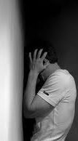
Nossos desequilíbrios
“ As chagas da alma se manifestam através do envoltório humano. O corpo doente reflete o panorama interior do espírito enfermo. A patogenia é um conjunto de inferioridades do aparelho psíquico.”
        (EMMANUEL. O Consolador, perg. 96)
Notes:
Relembrar que o corpo físico ressente os desequilíbrios morais. É preciso, pois, curar a alma antes de curar o corpo físico.

Slide 15
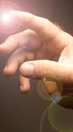
Nossa cura
“E é ainda na alma que reside a fonte primária de todos os recursos medicamentosos definitivos. A assistência farmacêutica do mundo não pode remover as causas transcendentes do caráter mórbido dos indivíduos. O remédio eficaz está na ação do próprio espírito enfermiço.”
        (EMMANUEL. O Consolador, perg. 96)
Notes:
O espírito é detentor da própria cura. Ao mudar seu modo de agir, ao corrigir seus defeitos, entra em processo reestabelecimento de seu equilíbrio psíquico e físico. O remédio mais eficaz é a transformação íntima.

